Slide 1
SQL e Pandas
A dupla do Ano

Slide 2
?

Slide 3
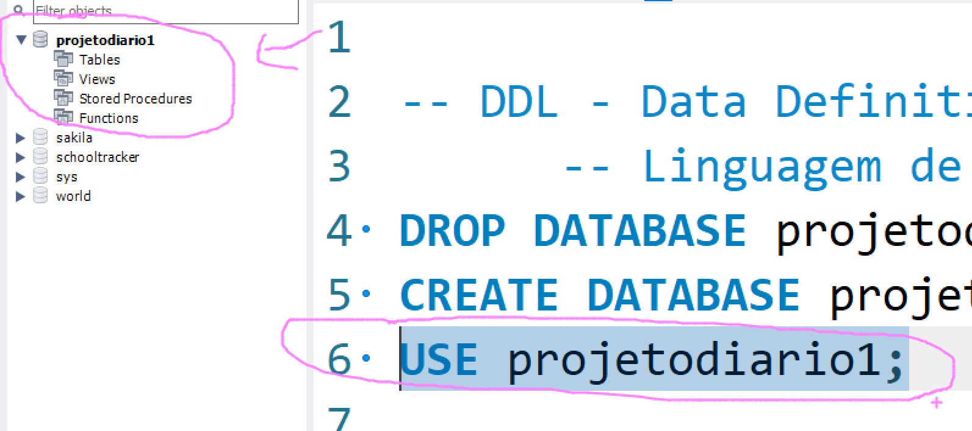
?

Slide 4

?

Slide 5

?

Slide 6

?
* = todos

Slide 7

?

Slide 8
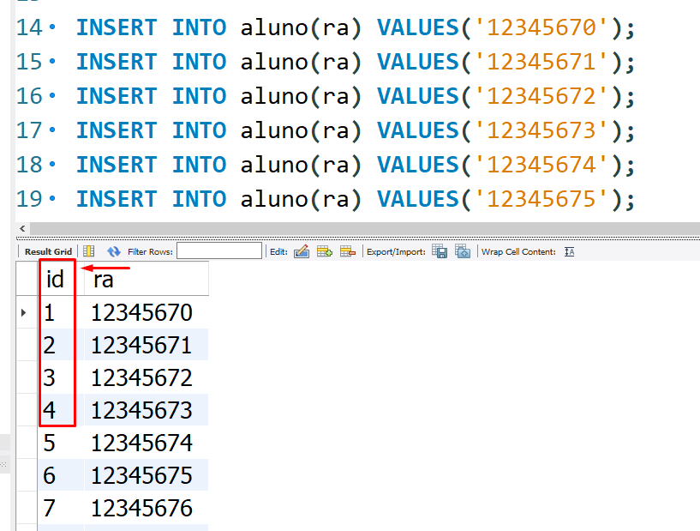
?

Slide 9
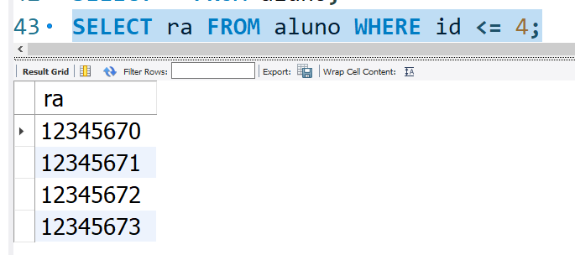

Slide 10
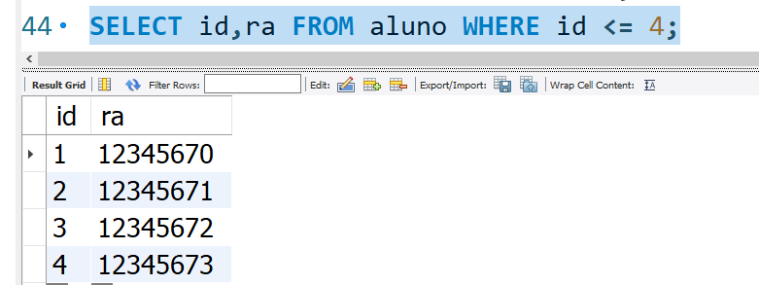
?

Slide 11
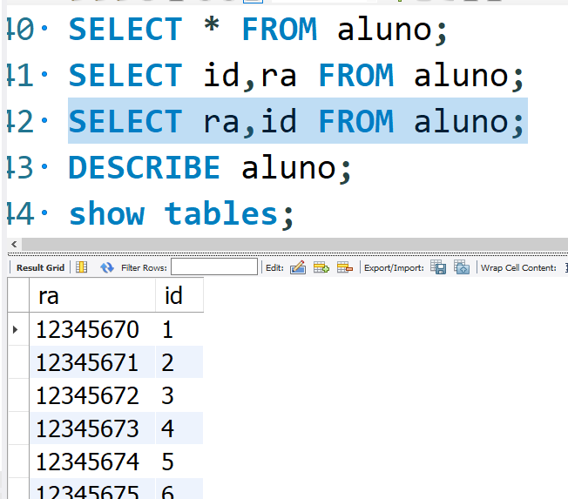

Slide 12
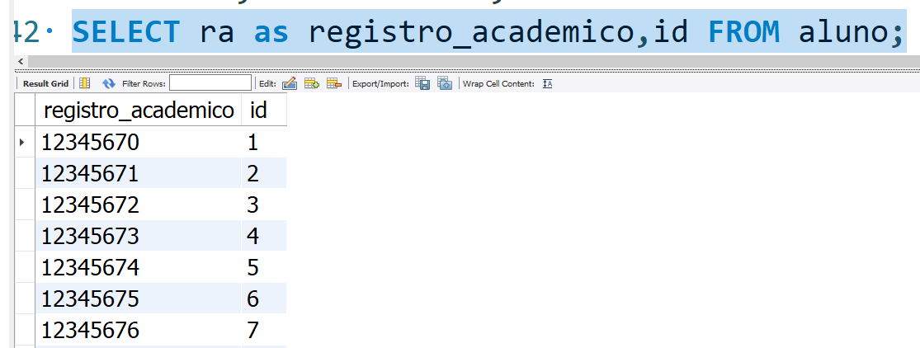

Slide 13
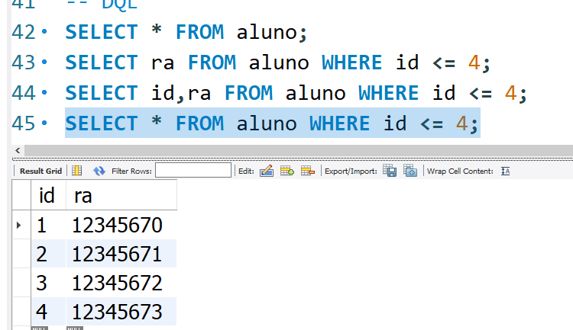
?

Slide 14
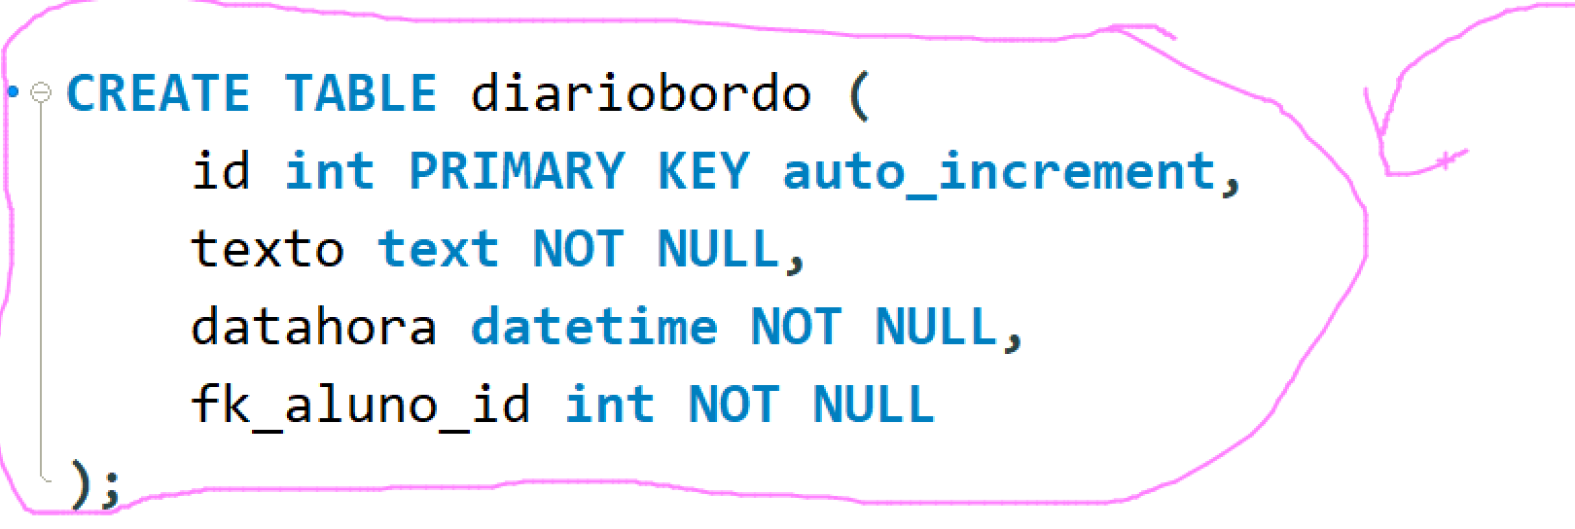
?

Slide 15
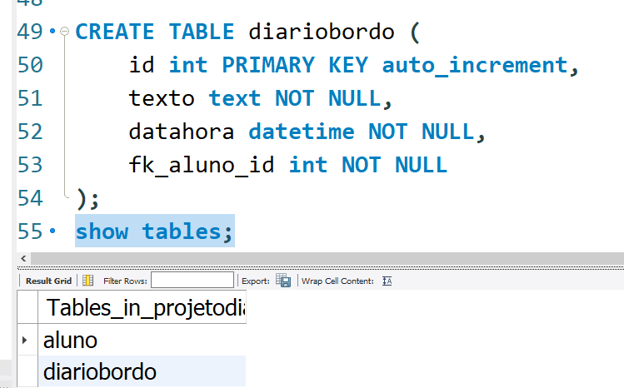
?

Slide 16
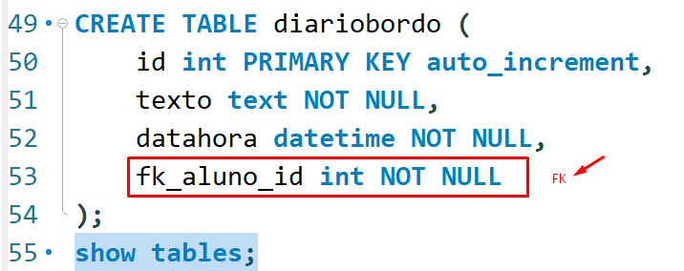
?

Slide 17


Slide 18

?

Slide 19
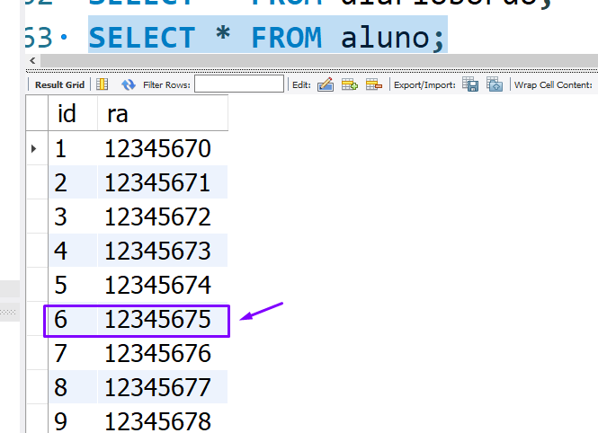
?

Slide 20


Slide 21

?

Slide 22
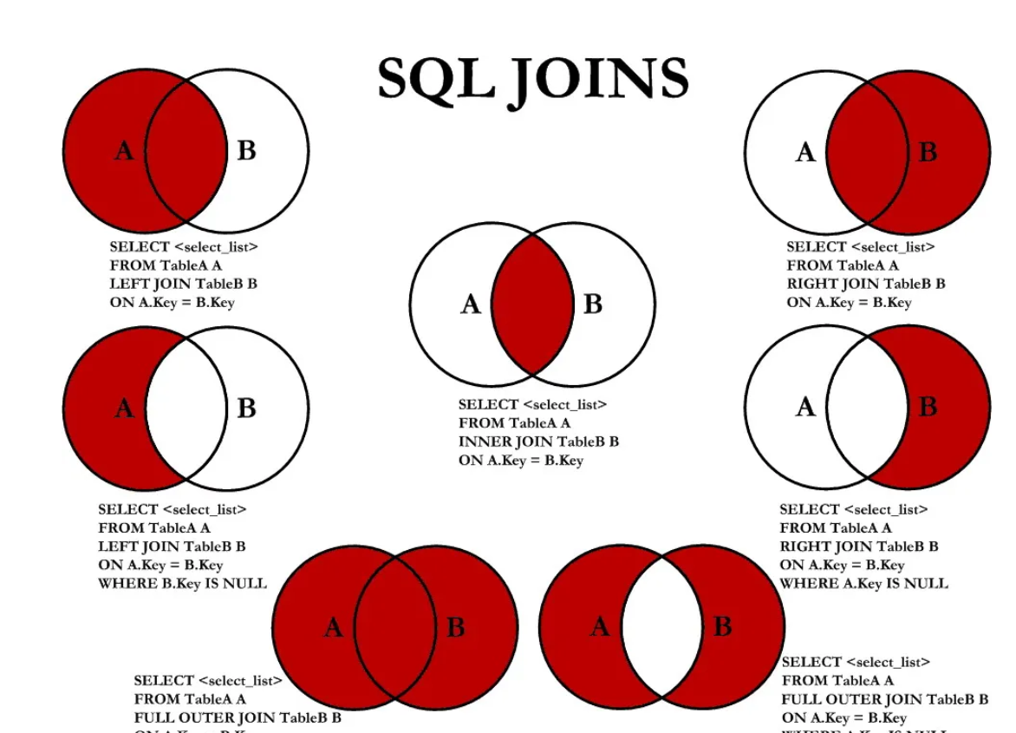
?

Slide 23


Slide 24
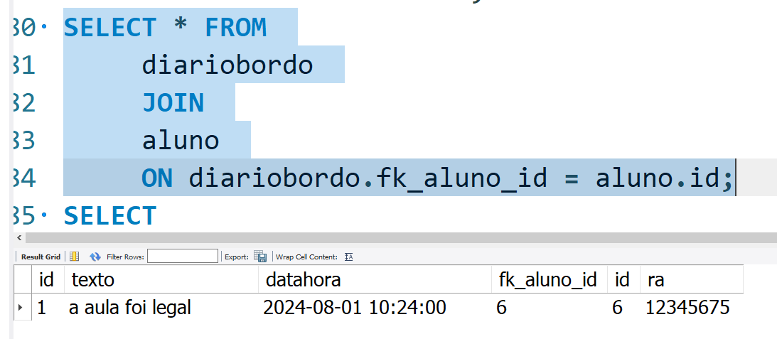
?

Slide 25
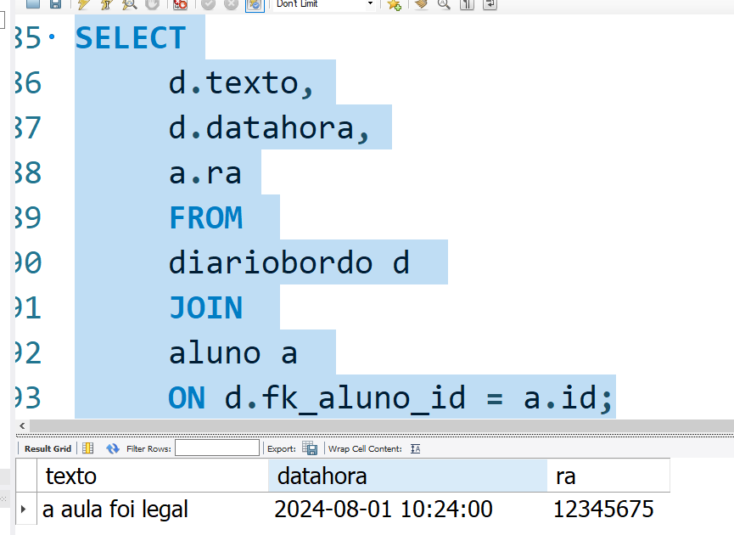
?

Slide 26
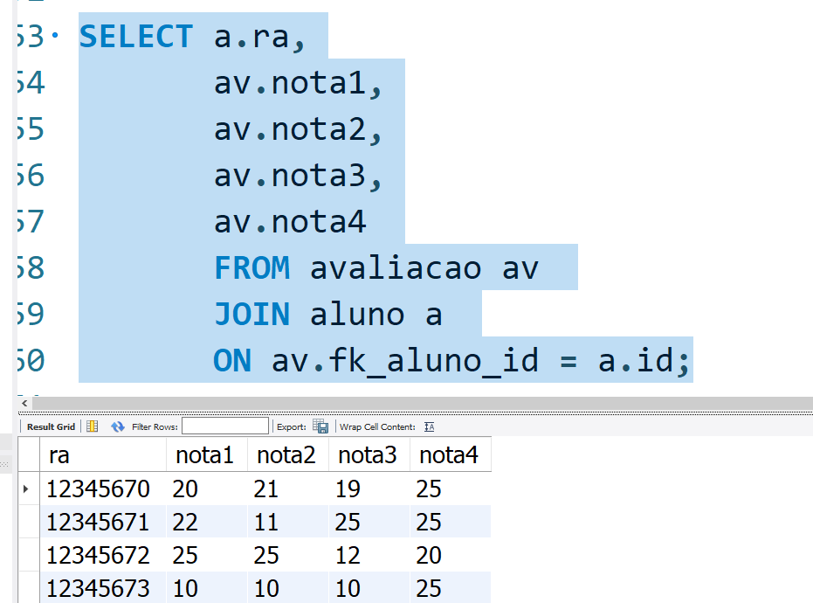
?

Slide 27
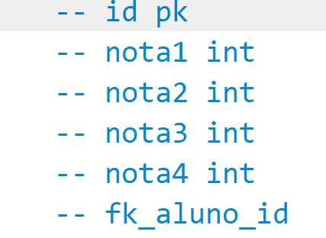



Slide 28



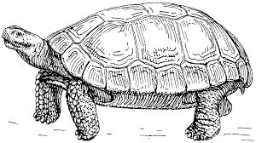

Vamos conectar?
Competências Básicas
Entender a importância da conexão
Entender o conceito de ORM
ORM x MER
Frameworks ORMs de Mercado

Slide 29
Vamos para o Pandas ?
Competências Fundamentais
Funções Básicas
Tipos de Dados
Renomear colunas
Selecionar colunas e linhas
Adicionar e Remover Colunas
Realizar consultas
Ordenar itens
Combinar e concatenar DataFrames
Salvar DataFrames

Slide 30


Slide 31


MySQL

Slide 32
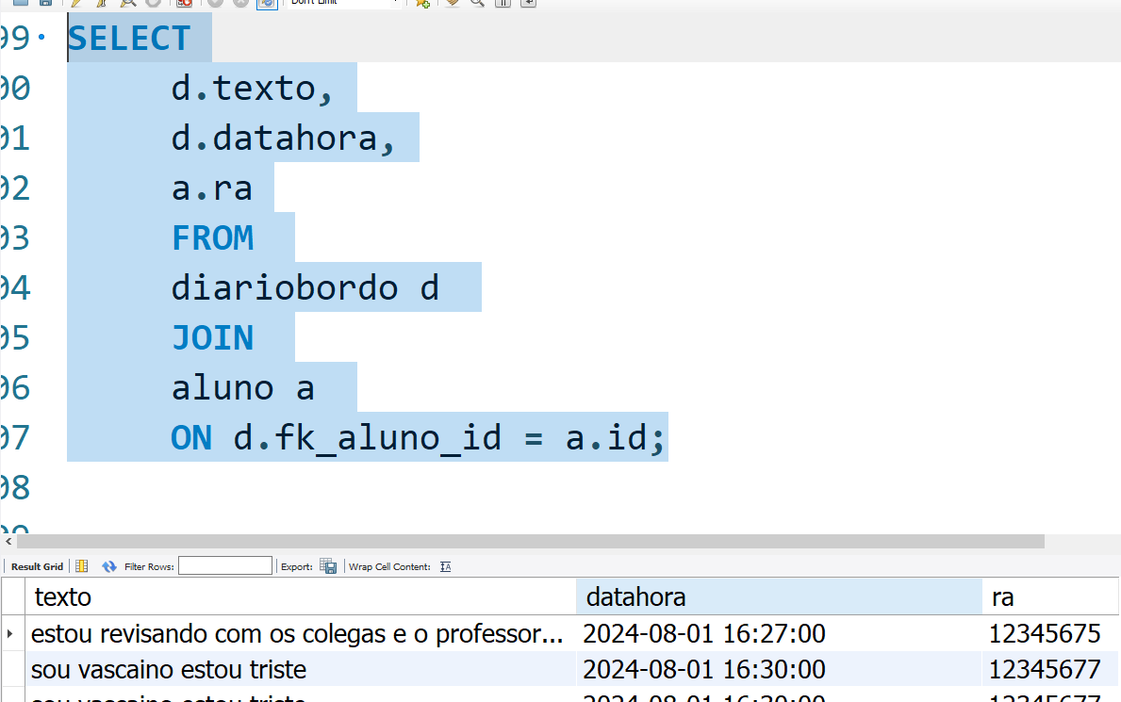

Slide 33
